Slide 1
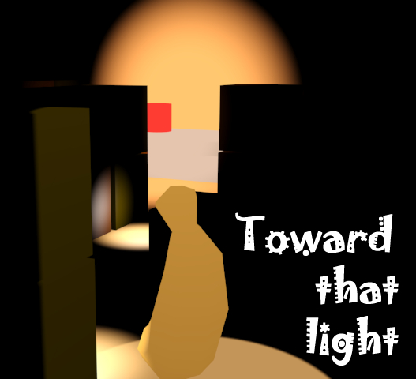
2017180006 김지영
2017182007 김우빈

Slide 2
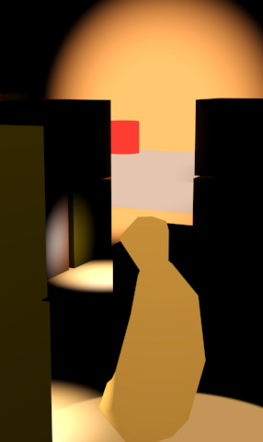
게임 소개
덜 익은 바나나(플레이어)가
완전히 익기 위해서(플레이 목표)
붉은 조명 기둥을 찾아가는(도착지) 이야기

Slide 3
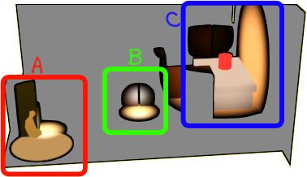
게임 플레이 흐름
바나나는 마우스와 방향키를 이용해 움직인다
A
길을 가다가 중간에 조명공이 놓여져 있다. 길을 비춰준다.
B
붉은 조명기둥에 다가가면 바나나가 노랗게 익으면서 Game Clear!
C

Slide 4

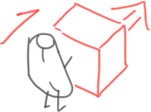
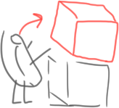
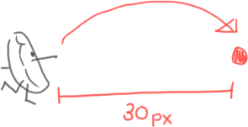
게임 조작법
1 기본 W S 로 이동한다.
2 길가다가 오브젝트를 만나면 다음과 같이 행동한다.
마우스를 이용해 조작
밀기
쌓기
던지기
만렙 바나나!

Slide 5
게임 시연
게임 시연
게임소개

Slide 6
개발 완료 소감
김 지영 2017180006 / 게임공학과 2학년
김 우빈 2017182007 / 게임공학과 2학년

